Slide 1
L’Empire romain

Slide 2
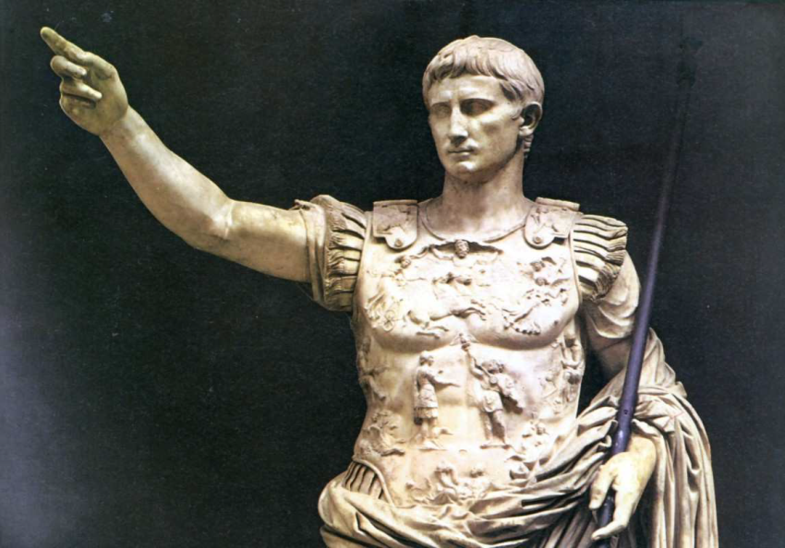
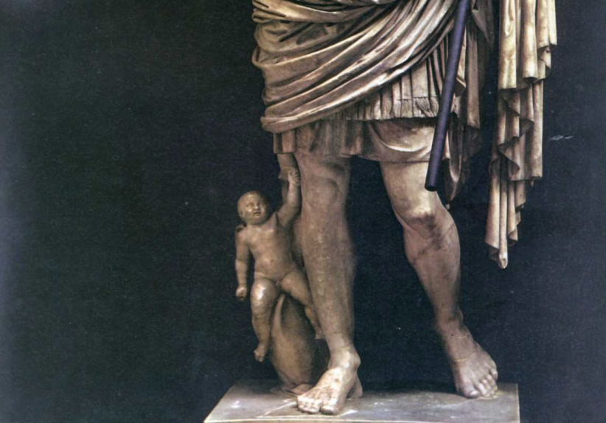
Octave, le premier empereur
Dates clés :
-63 : naissance à Rome
-43 : Octave intégré au Sénat
-42 : Octave bat les assassins de son père adoptif César (bataille de Philippes)
-31 : Victoire d’Actium contre Marc Antoine
-27 : le Sénat accorde les titres d’Auguste et Imperator

Slide 3
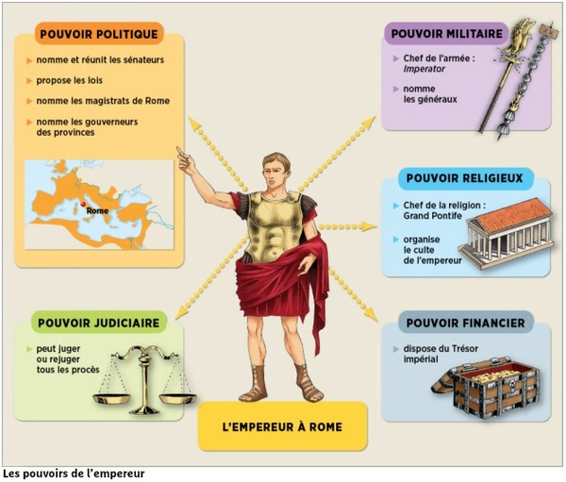
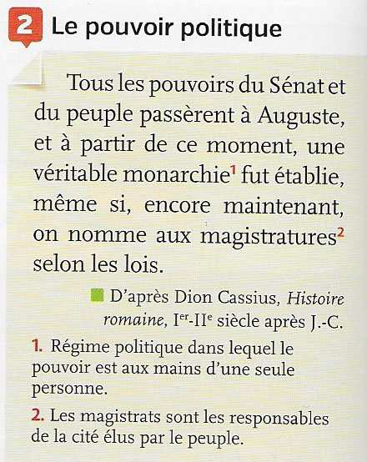
Les pouvoirs de l’Empereur

Slide 4
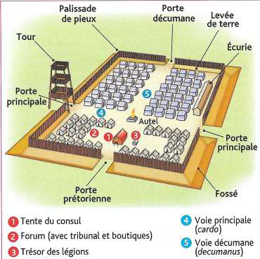
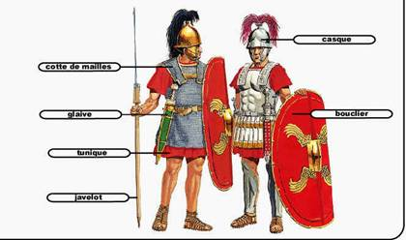
Une armée solide

Slide 5
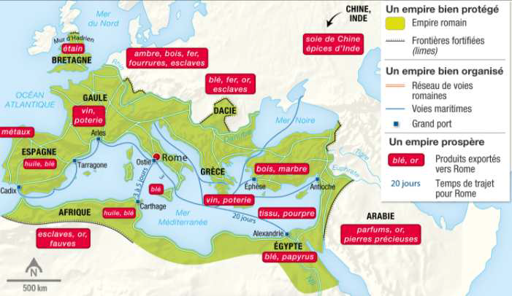
Le commerce au II° siècle

Slide 6
La Pax romana
Le climat de paix du IIe siècle encourage les échanges. L’armée construit de nombreuses voies de communication souvent dallées de pierre qui favorisent la circulation des marchandises laquelle se fait aussi par la mer et les fleuves. Des produits venus de toutes les provinces romaines et au-delà convergent vers Rome par le port d’Ostie : blé, huile d’olive, vin, métaux, produits de luxe comme la soie de Chine, esclaves. Enfin dans les campagnes apparaissent de grands domaines agricoles ou villae dont les productions (céréales, huiles, vin…) sont vendues en ville ou dans d’autres provinces.

Slide 7
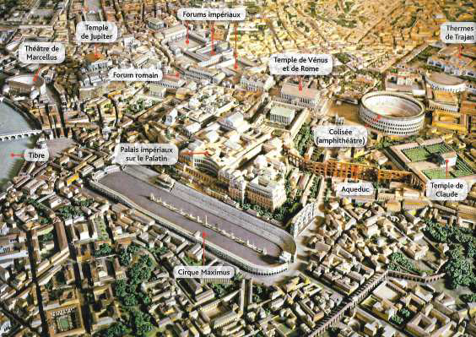
Rome au début du IV° siècle

Slide 8
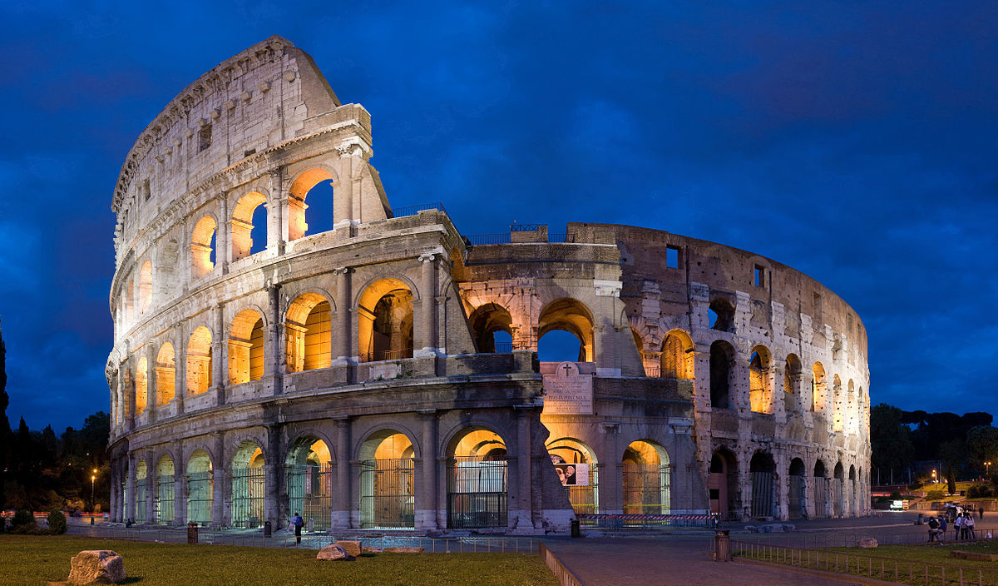
Des amphithéâtres
(ici le Colisée à Rome)

Slide 9
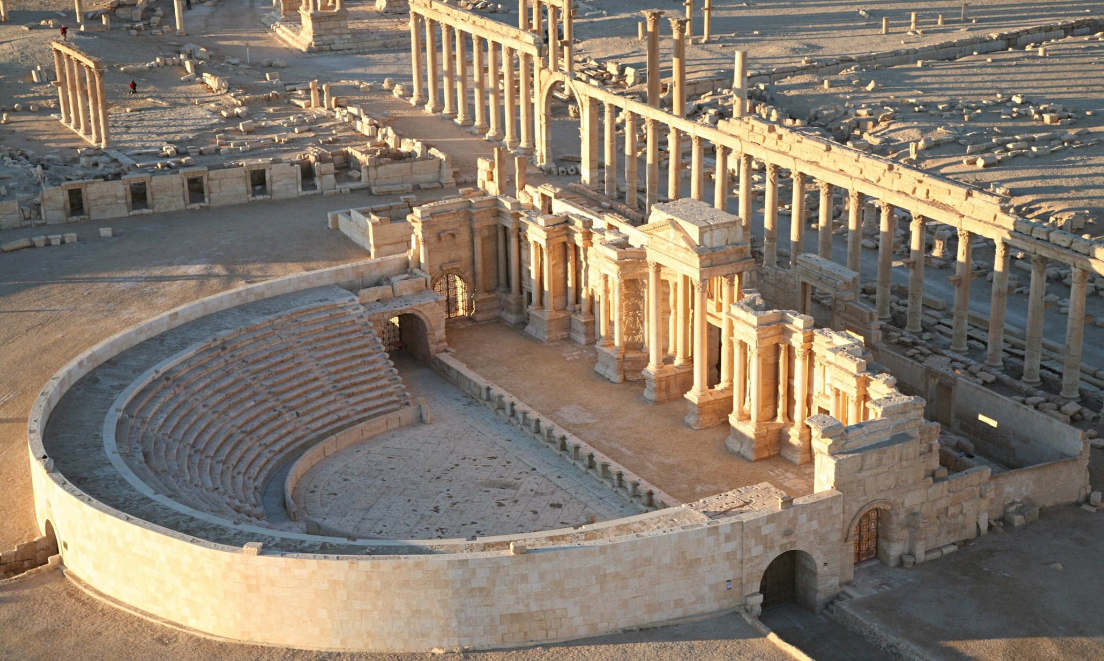

Slide 10
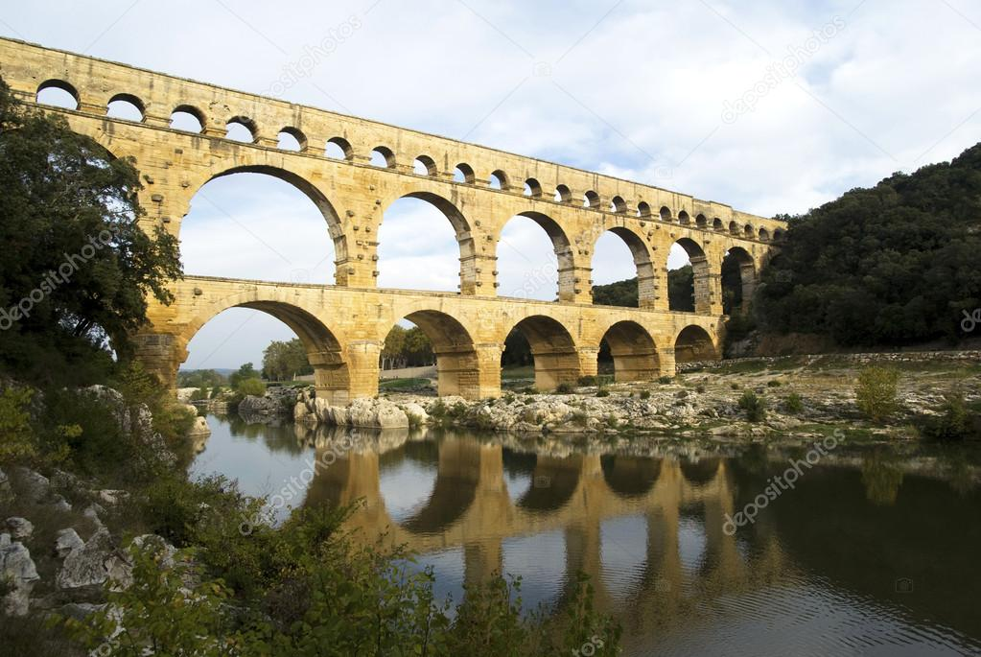

Slide 11
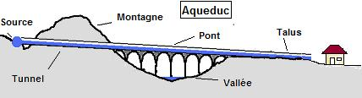

Slide 12
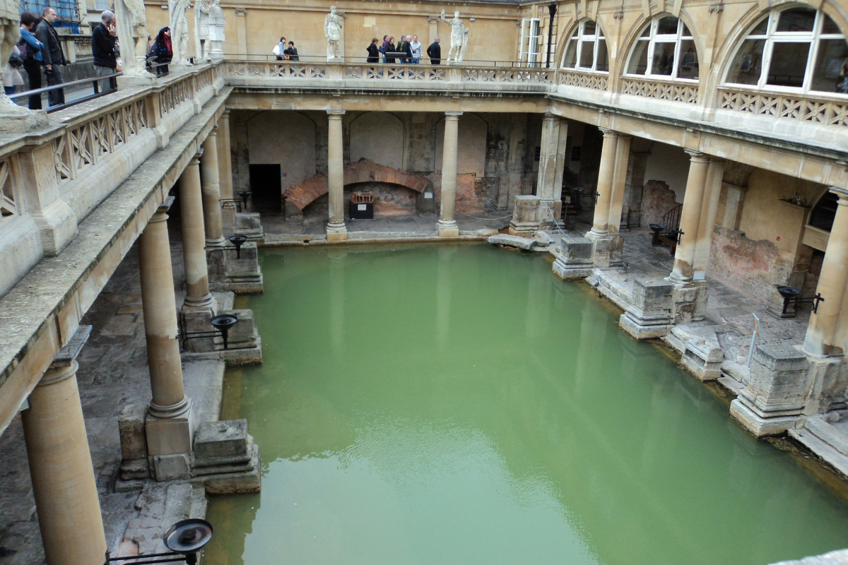

Slide 13
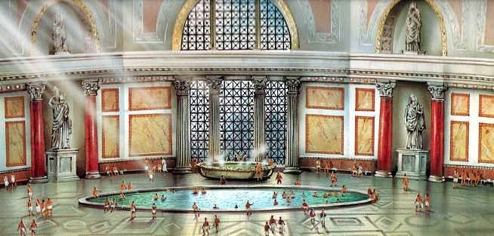

Slide 14
